Slide 1

ІДЕОЛОГІЯ ТА ЮРИСДИКЦІЙНІ РОЗРИВИ
В ПРАКТИЦІ МКС
д-р юрид. наук, проф. Вячеслав Туляков
Національний університет «Одеська юридична академія»
ORCID: 0000-0002-2716-7244
ICL
ECL
TCL
МКС · Людиноцентризм · Комплементарність · Алгоритми

Slide 2
МКС між архітектурою та реальністю
МКС як «нормативний розрив» з традицією суверенітет-центричного міжнародного права
Людиноцентричний мандат: захист жертв найтяжчих злочинів як джерело легітимності
Структурна залежність від держав: відсутність власного апарату примусу
Потреба в ратифікації, співпраці та підтримці РБ ООН для виконання рішень
Суверенітет
виходить —
людина входить
«Суд без рук»:
символічна влада
bez апарату примусу

Slide 3
Ідеологія людиноцентризму МКС
Ідеологічна вісь
Інституційні прояви
Парадокс
Людиноцентризм як базова установка, що відрізняє МКС від усіх попередніх міжнародних трибуналів
Самостійна процесуальна участь потерпілих
Proprio motu повноваження Прокурора
Посилення моральної легітимності — і одночасно зростання політичного спротиву держав

Slide 4
Триполярна система ICL – ECL – TCL
ICL
ECL
TCL
Міжнародне кримінальне право
Європейське кримінальне право
Транснаціональне кримінальне право
Римський статут та МКС
Геноцид, злочини проти людяності
Воєнні злочини, агресія
Максимальна глибина юрисдикції
Директиви ЄС
Європейський ордер на арешт
Євроюст та EPPO
Інтеграційний шар для нац. систем
Палермська конвенція
Конвенція ООН проти корупції
Директива 2011/36/ЄС
«Відсутній третій» — без свого суду

Slide 5
TCL як «відсутній третій»
TCL регулює торгівлю людьми, контрабанду мігрантів, відмивання грошей, корупцію, кіберзлочинність
Відсутність власного суду: реалізація через гармонізацію національних законів і міжнародну співпрацю
Концепція «відсутнього третього»: TCL є системним, але недооціненим рівнем поряд з ICL та ECL
Інструменти — конвенції та протоколи, але не постійний юрисдикційний суб'єкт
ICL
Юрисдикційний
трикутник
ECL
TCL (?)

Slide 6
Порівняльна таблиця: ICL – ECL – TCL
Критерій | ICL (МКС) | ECL | TCL
Правова база | Римський статут | Директиви ЄС, ЄОА | Палермо, UNCAC
Суб'єкт | Фізична особа | Фізична та юр. особа | Фізична особа (нац.)
Свій суд | МКС (Гаага) | Євроюст, EPPO | Відсутній
Пороги | Дуже високі | Середні | Низькі / відсутні
Виконання | Залежність від держав | Обов'язок ЄС | Нац. системи
Слабке місце | Нормативні вакууми | Охоплення поза ЄС | Відсутній центр

Slide 7
Комплементарність як структурна напруга
01
Структурний
Держава-правопорушник одночасно зобов'язана переслідувати злочини й зацікавлена уникати відповідальності
02
Концептуальний
Оціночні критерії «небажання» та «нездатності» — поле для маніпуляцій і політичних конфліктів
03
Лінгвістичний
Припущення, що національне й міжнародне право говорять «однією мовою» про злочини — хибне
Ст. 17 Римського статуту: формула, але не автоматичний запобіжник

Slide 8
Контекстуальні пороги та нормативні вакууми
ВИСОКІ ПОРОГИ МКС
НОРМАТИВНИЙ ВАКУУМ
Злочини проти людяності: широкомасштабний або систематичний напад + наявність державної/організаційної політики
Шкода масова та системна, але:
✗ немає широкомасштабності
✗ немає збройного конфлікту
✗ немає спеціального умислу
→ МКС не може діяти
→ TCL без суду
→ Жертви — між режимами
Воєнні злочини: nexus до збройного конфлікту, відповідність нормам МГП
Геноцид: спеціальний умисел знищити групу як таку
Злочин агресії: leadership crime — лише для вищого керівництва

Slide 9
Торгівля людьми: Палермо vs Рим
ПАЛЕРМСЬКИЙ ПРОТОКОЛ
РИМСЬКИЙ СТАТУТ
Формула «акт – засоби – мета» — чітка та самодостатня
Відсутність вимог щодо конфлікту або систематичності
Широке охоплення: будь-яка торгівля людьми підпадає
Криміналізація зобов'язана — кожній державі-учасниці
Торгівля людьми — не окремий склад злочину
Охоплення лише опосередковане: поневолення, сексуальне рабство, «інші нелюдські діяння»
Необхідний контекст: злочини проти людяності або збройний конфлікт
Ті самі факти можуть «провалитися» між двома режимами

Slide 10
Вертикалізація без суб'єкта: корпорації
Тенденція до вертикалізації: держави як агенти виконання зобов'язань МКС — арешти, замороження активів, співпраця
Структурна межа: юрисдикція МКС обмежена виключно фізичними особами
Корпорації, ТНК, приватні військові компанії, цифрові платформи — ключові гравці сучасних конфліктів, але поза досяжністю Суду
Постачання озброєнь, фінансування, логістика конфлікту — залишаються ненакараними на рівні МКС
МКС
(фізичні особи)
Корпорації
(поза юрисдикцією)

Slide 11
Алгоритмічні виклики та командна відповідальність
Зростання ролі штучного інтелекту, цифрових платформ та алгоритмічного менеджменту у реалізації масової шкоди
Традиційна доктрина командної відповідальності («знав або мав знати», «ефективний контроль») розрахована на ієрархію людського управління
Якщо рішення є продуктом системи, а не ідентифікованої особи — зв'язок між умислом і наслідком стає доктринально проблематичним
Класична модель:
командир → наказ → злочин
Нова модель:
архітектор → система → результат
→ Необхідне розширення доктрини до відповідальності за дизайн систем

Slide 12
Кейс: постанова ВП ВС 28.02.2024
Справа № 415/2182/20 — ключовий акт щодо злочину агресії в українській практиці
КОНЦЕПТУАЛЬНЕ ДОСЯГНЕННЯ
МЕЖІ ТА ЗАСТЕРЕЖЕННЯ
Виокремлення «лідерського рівня» як суб'єкта злочину агресії
Рядовий боєць — суб'єкт воєнних злочинів (ст. 438 КК), але не агресії (ст. 437 КК)
Конвергенція з ідеєю leadership crime Римського статуту
Крок у напрямку ст. 8bis, але не повна калька
Різні категоріальні апарати нац. та міжнародного права
Свідчення концептуальної відстані до стандарту МКС

Slide 13
«Істотний вплив» vs «Ефективний контроль»
НАЦІОНАЛЬНИЙ СТАНДАРТ
СТАНДАРТ МКС (ст. 8bis)
Національна конструкція: достатньо «істотного впливу на процеси»
Ширше коло суб'єктів через конструкцію «змови»
Не вимагає реальної можливості запобігти злочину
Стаття 8bis: «effectively exercise control over or to direct» — конкретний поріг
Звужений суб'єктний склад: лише вище керівництво
Верле: необхідна реальна можливість покарання або запобігання
VS

Slide 14
Ідеологічний урок з українського кейсу
✓
Висока нац. експертиза
Постанова ВП ВС демонструє глибину національної доктрини кримінального права
≠
Концептуальна відстань
Помилка: ототожнення знання нац. права з готовністю мислити в категоріях ICL
→
Ключ: різні апарати
Одна і та сама поведінка інакше описується й кваліфікується в нац. та міжн. парадигмах
Для роботи в МКС критичне не «знання норм», а мислення в категоріях ICL

Slide 15
Нормативні пріоритети для ICL
1
Розширення суб'єктності
Від індивіда — до організаційної вини та корпоративної відповідальності; подолання «юрисдикційного сліпого кута»
2
Системне читання TCL через ICL
Подолання асиметрії між високими порогами ICL та операційною широтою TCL (особливо — торгівля людьми в умовах конфлікту)
3
Оновлення командної відповідальності
Адаптація до алгоритмічного управління: відповідальність через дизайн і розгортання систем, а не лише через індивідуальне знання
Йдеться не про «косметичну поправку», а про перегляд базових ідеологічних припущень МКС

Slide 16
Схема юрисдикційних розривів МКС
Масова шкода / системні порушення прав людини
TCL
ECL
ICL / МКС
Широке охоплення
Немає суду
Різні нац. системи
Регіональне охоплення
ЄС-інституції
Доречне, але вузьке
Глибока юрисдикція
Високі пороги
Вузьке охоплення
GAP
!
Жертви потрапляють у нормативний вакуум між режимами

Slide 17
Ключові тези
1
Юрисдикційні розриви МКС є наслідком його ідеологічної архітектури, а не помилками практики
2
TCL — «відсутній третій»: без його визнання жертви залишаються між режимами ICL та ECL
3
Корпоративна та алгоритмічна безкарність — структурні обмеження, що потребують доктринальної відповіді
4
Українська судова практика: висока нац. компетенція, але концептуальна відстань від стандартів ICL
5
Без переосмислення суб'єктності та доктрини контролю МКС ризикує залишитися символічно потужним, але операційно «вузьким»

Slide 18
ВИСНОВОК
Ідеологія та юрисдикційні розриви в практиці МКС
Більшість проблем МКС — не «помилки практики», а логічні наслідки його ідеології та архітектури, розроблених в іншому історичному і технологічному контексті. Юрисдикційні розриви виникають саме на стику режимів: ICL–ECL–TCL, між високими порогами МКС і широтою транснаціонального права, між індивідуалістичною суб'єктністю Суду та колективним характером сучасної масової шкоди.
Без визнання TCL як повноцінного «третього», без переосмислення суб'єктності та доктрини контролю — МКС ризикує залишатися символічно потужним, але операційно «вузьким».
В'ячеслав Туляков · НУ «Одеська юридична академія» · ORCID 0000-0002-2716-7244

Slide 19
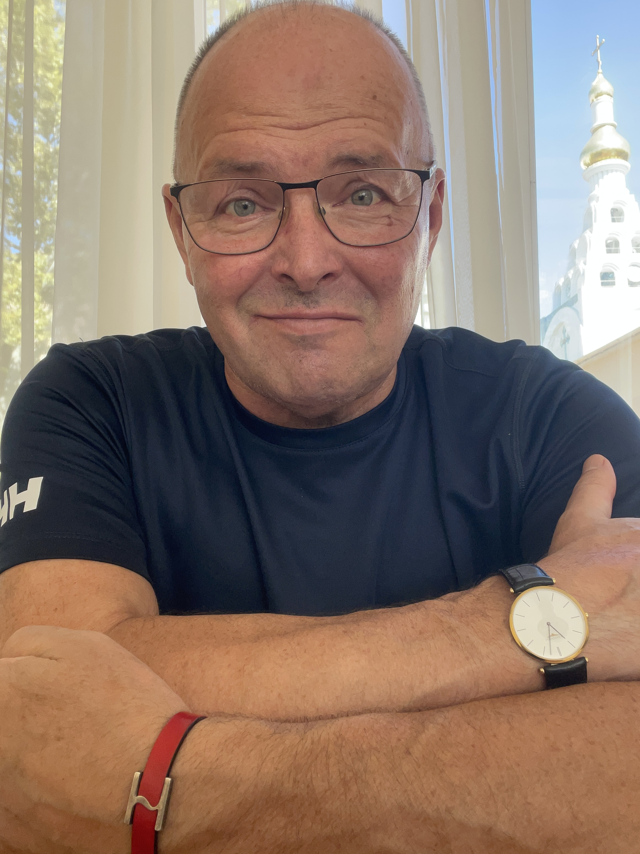
Дякую за Увагу
Вячеслав Туляков (с) 2026
Доктор юридичних наук, професор
Член-кореспондент НАПрН України
Суддя ad hoc ЄСПЛ (2013–2026)
tuliakov@onua.edu.ua
ORCID: 0000-0002-2716-7244

